Slide 1
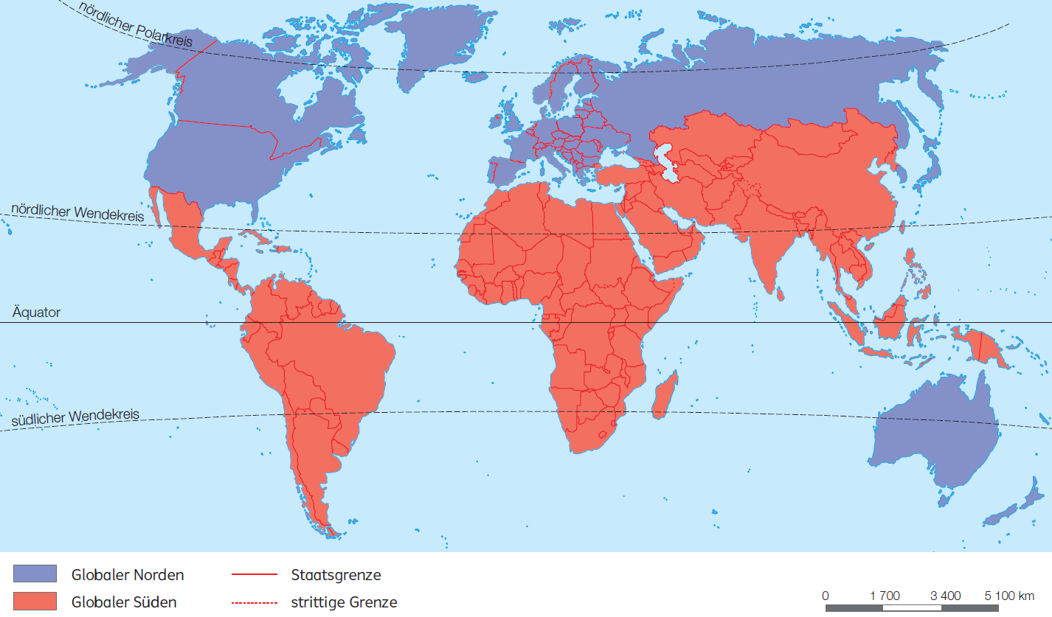
Staaten des Globalen Südens

Slide 2
Kennzeichen von vielen
Staaten des
Globalen Südens
geringe Lebenserwartung
Hunger und
Unterernährung
Bevölkerung
wächst schnell
hohe
Säuglingssterblichkeit
hohe
Arbeitslosigkeit
wenig Industrie, Landwirtschaft wichtig, Gefahr von Dürren
hohe Analphabetenrate, wenige Schulen
Abhängigkeit vom
Weltmarkt und von
Industriestaaten
große soziale
Unterschiede (viele
Arme, wenige Reiche)
Landflucht in die
Städte - Slums
mangelnde / fehlende
Infrastruktur (Schulen, Spitäler …)
Unruhen und Bürgerkriege

Slide 3
Impressum
© Österreichischer Bundesverlag Schulbuch GmbH & Co. KG, Wien 2026
Kartographie: Kompass Freytag & Berndt GmbH, Wien
Alle Rechte vorbehalten.
www.oebv.at
Das Werk und seine Teile sind urheberrechtlich geschützt. Der Verlag gewährt das Recht des Downloads und des Einsatzes im Unterricht. Das Herauslösen, Kopieren und Bearbeiten von Daten jeder Art ist untersagt. Das Ausdrucken und Anfertigen von Kopien ist ausschließlich für den eigenen Unterrichts-gebrauch gestattet. Urhebervermerke, Seriennummern sowie sonstige der Programmidentifikation dienende Merkmale dürfen nicht entfernt oder geändert werden. Weder das Werk noch seine Teile dürfen in ein Netzwerk gestellt oder über das Internet weiter verbreitet oder veräußert werden.
Jede Nutzung in anderen als den genannten Fällen bedarf der vorherigen schriftlichen Einwilligung des Verlages.
Hinweise zum Einsatz
Das Tafelbild bezieht sich auf das Thema „Nord und Süd – Reich und Arm“ auf den Seiten 66 und 67 im Schulbuch unterwegs 4.
Es kann als Vertiefung dienen.
Wir wünschen Ihnen einen erfolgreichen Unterricht!

